Slide 1
Entregamos a verba e as impressões, mas menos da metade dos cliques
Pacing de campanhas · plano de 28/05/2024 a 31/07/2024
Reunião de resultados
Notes:
O deck responde uma pergunta: entregamos o que foi planejado? A resposta curta e sim para verba e impressao, nao para clique.

Slide 2
A pergunta
“A gente entregou o que tinha planejado?”
Pacing é o realizado dividido pelo planejado.
Só conta a entrega da mesma campanha, no mesmo veículo, dentro da janela contratada.
Notes:
Campanha sem linha de planejado fica fora da conta. Entrega fora da janela do flight nao pertence aquele plano.

Slide 3
A verba foi entregue. O clique, não.
Pacing de investimento
Pacing de impressões
Pacing de cliques
100,75%
121,70%
47,32%
R$ 1.041.385,17
de R$ 1.033.625,08
29.749.424
acima do plano
faltaram
330.185 cliques
Base: 45 linhas de plano e 884 linhas de entrega diária dentro das janelas.
Notes:
A mediana de pacing de investimento por par e 99,9999%, ou seja, o acerto na verba nao e efeito de media: e caso a caso.

Slide 4
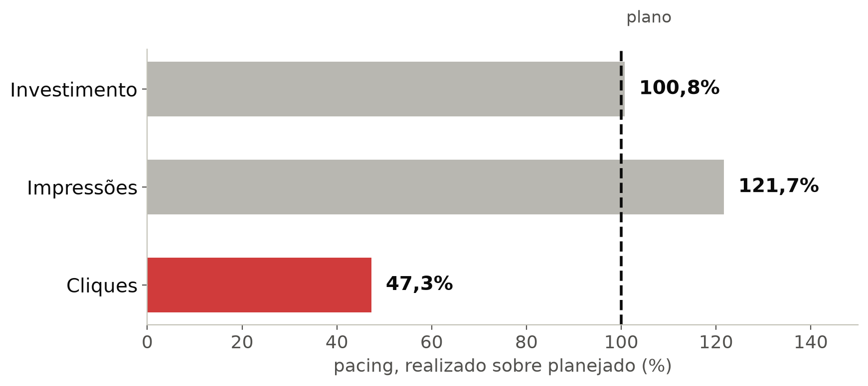
O plano foi cumprido em verba e em impressão, e furou em clique
Pacing por métrica, sobre 25 pares de campanha e veículo
Notes:
Investimento 100,75%, impressoes 121,70%, cliques 47,32%. Olhar so o investimento daria esta campanha como entregue.

Slide 5
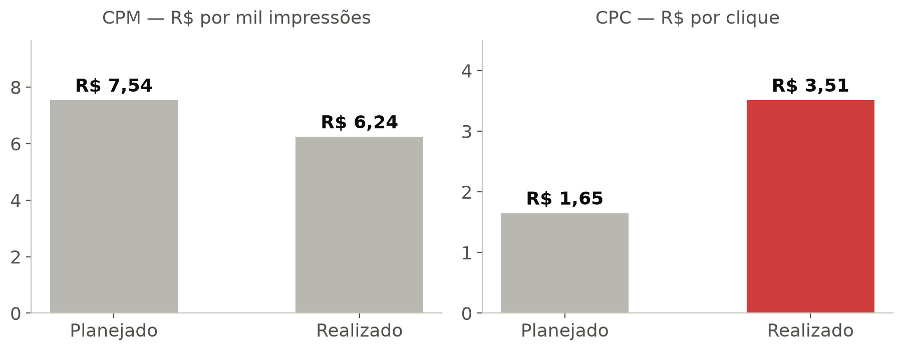
Compramos mídia mais barata que não converteu em clique
CTR caiu de 0,4571% previstos para 0,1777% realizados
O clique saiu 2,13 vezes mais caro que o orçado.
Notes:
CPM abaixo do planejado significa compra eficiente de alcance. CPC acima significa que o alcance comprado era menos clicavel. Investigar mudanca de criativo, publico ou formato.

Slide 6
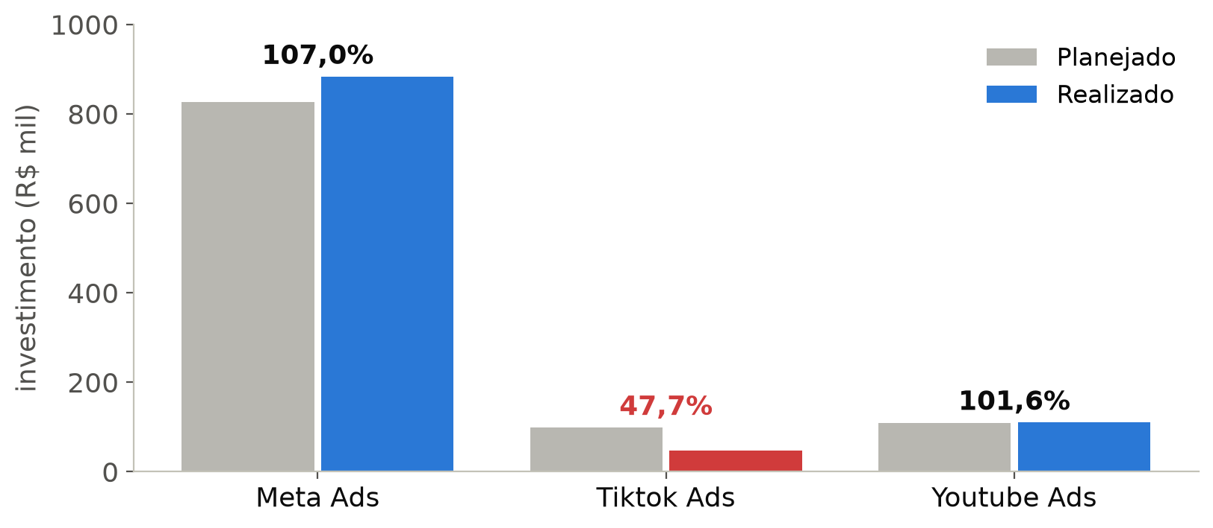
Tiktok entregou menos da metade da verba planejada
Investimento planejado e realizado por veículo; o número acima das barras é o pacing
A campanha Inauguracao no Tiktok tinha R$ 24.797,50 e não teve nenhuma entrega na janela.
Notes:
Meta e Youtube ficaram na faixa. O furo do Tiktok e concentrado e da para rastrear.

Slide 7
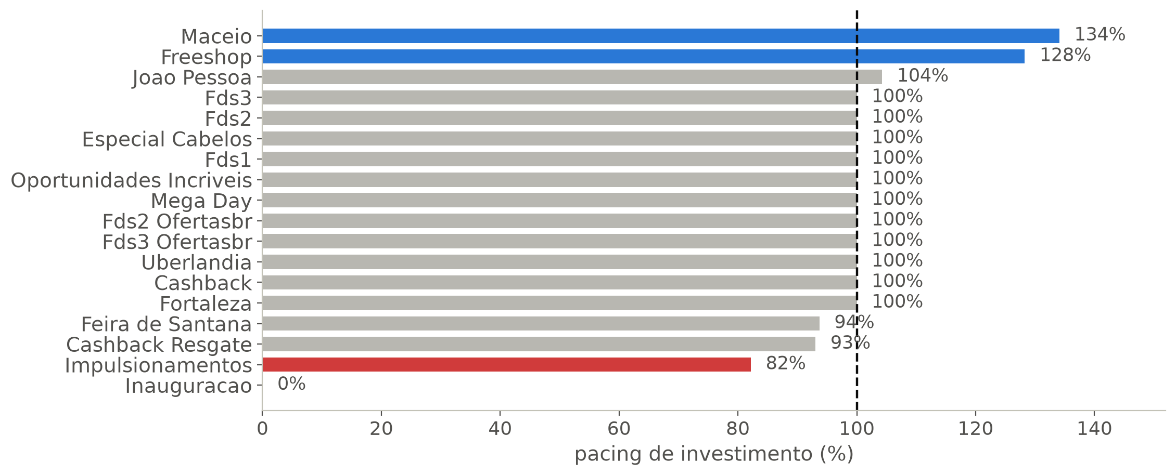
A média de 100% esconde campanhas de 0% a 134%
19 pares na faixa de 90% a 110%, 3 abaixo e 3 acima
Notes:
Somando so os pares abaixo de 90%, ficaram R$ 55.132,33 de verba planejada sem virar entrega.

Slide 8
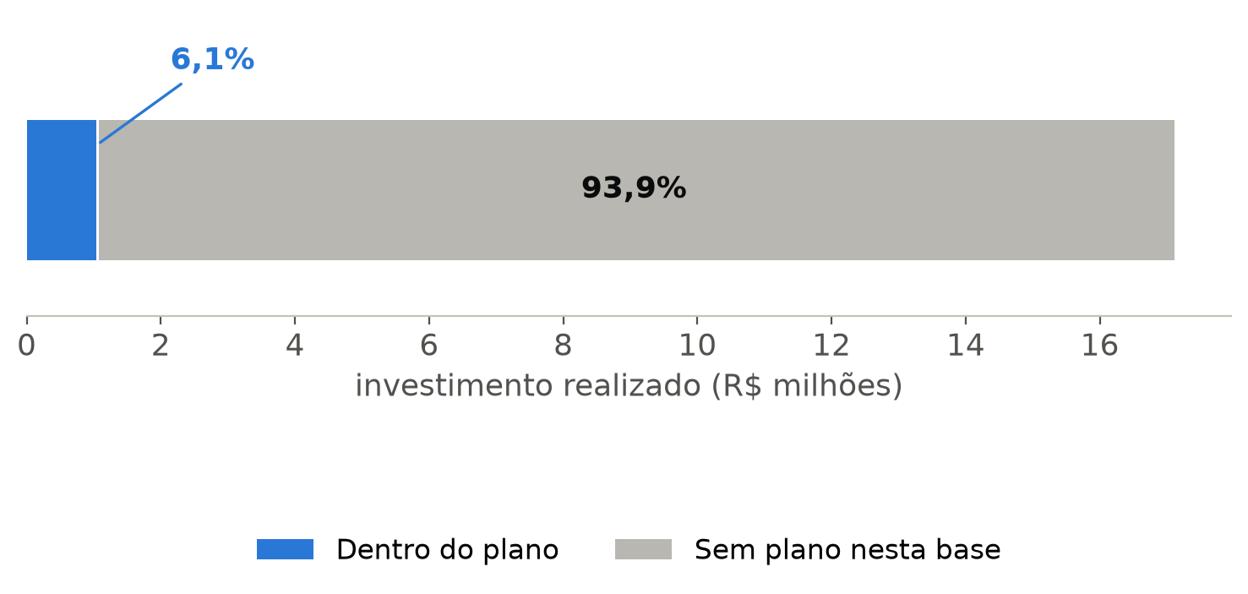
Este pacing descreve 6,1% do que foi gasto
166 das 185 campanhas do arquivo não têm linha de plano
R$ 16.027.790,90 de entrega não pertencem a nenhum flight deste plano.
O número de pacing é confiável para o que cobre. Ele não é a leitura da operação inteira.
Notes:
Motivos de ficar fora: campanha sem plano, veiculo nao planejado para a campanha, e data fora da janela. A pergunta que fica e de negocio: essas campanhas tinham plano em outro lugar?

Slide 9
O que achamos na base, e o que este número não responde
Achados na base
Não responde
• 2 flights com plano em branco
• Um deles entregou R$ 5.949,31
• 3 pares com janela sobreposta
• Extensão .xls, conteúdo CSV
• Se o plano estava bem feito
• Por que 93,9% não tem plano
• Pacing de flight sobreposto
• Venda e receita
Notes:
Estes pontos precisam aparecer na reuniao. O de janela sobreposta e o que mais muda numero.

Slide 10
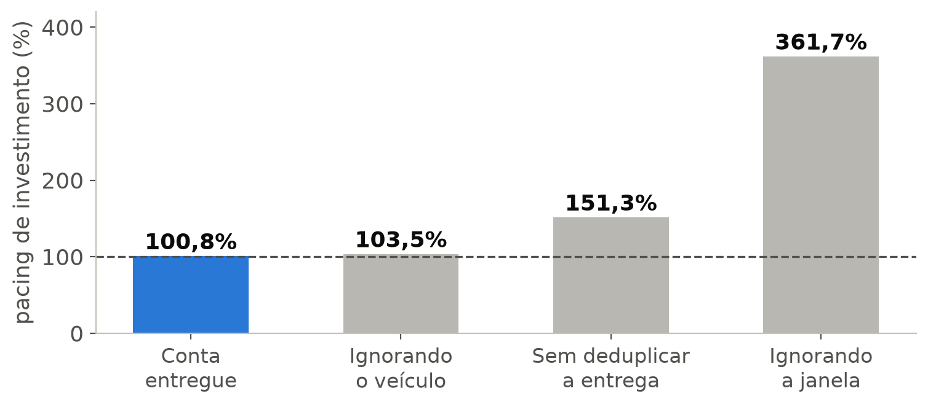
Três decisões de método mudam o resultado em até 3,6 vezes
Cada alternativa foi calculada, não estimada
Sem deduplicar a entrega que cai em vários flights, o realizado ganharia R$ 522.702,62 que não existem.
Notes:
147 linhas de realizado caem em mais de um flight, uma delas em 4. A regra usada: cada linha conta uma vez so.

Slide 11
Próximos passos
1. Decidir a verba do Tiktok: 47,7% de pacing, uma campanha zerada.
2. Revisar a meta de cliques. O CTR orçado não se sustentou.
3. Trazer o plano das 166 campanhas que rodaram sem ele.
4. Corrigir os 2 flights vazios e a janela sobreposta, na origem.
5. Acompanhar pacing de cliques, não só o de investimento.
Notes:
Itens 1 e 2 sao decisao de midia. Itens 3 e 4 sao correcao de processo na origem do dado.

Slide 12
Apêndice: como reproduzir
Cada número tem lastro em analise/numeros.json.
01_escopo.py · dentro ou fora do plano
02_sobreposicao.py · flights sobrepostos, dupla contagem
03_denominadores.py · denominador nulo ou zerado
04_pacing.py · pacing por par, campanha e veículo
05_alternativas.py · alternativas e reconciliação
06_series.py · série, CPM, CPC, CTR, gasto fora
07_destaques.py · destaques por campanha
Método: analise/decisoes.md · Perfil: analise/perfil.md
Notes:
O conferidor conferir_numeros.py recusa qualquer numero do deck que nao tenha lastro no livro.

